Slide 1
CIÊNCIA, TECNOLOGIA E INOVAÇÃO
OS MOTORES DO AGRO NACIONAL
Bruno Brasil
Secretário de Pesquisa e Desenvolvimento
Audiência Pública
COMISSÃO DE CIÊNCIA, TECNOLOGIA, INOVAÇÃO,
COMUNICAÇÃO E INFORMÁTICA – CCT
- REQ 9/2021 – CCT e - REQ 20/2021 – CCT - Senador Rodrigo Cunha

Slide 2
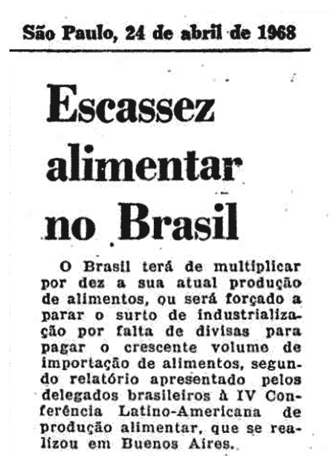
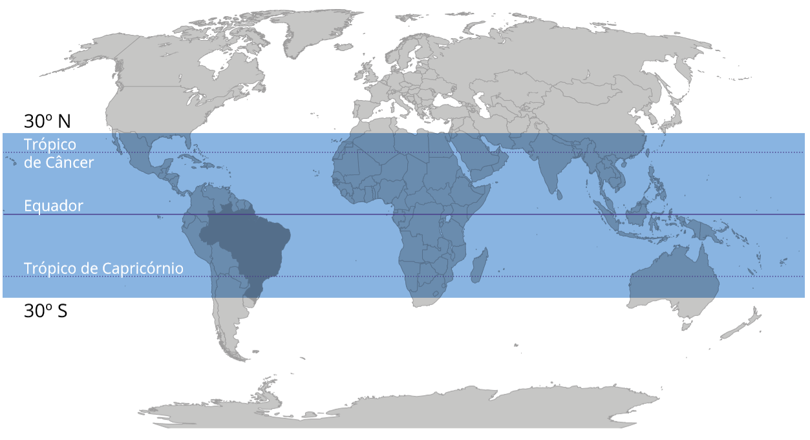

O desafio da produção no cinturão tropical

Slide 3
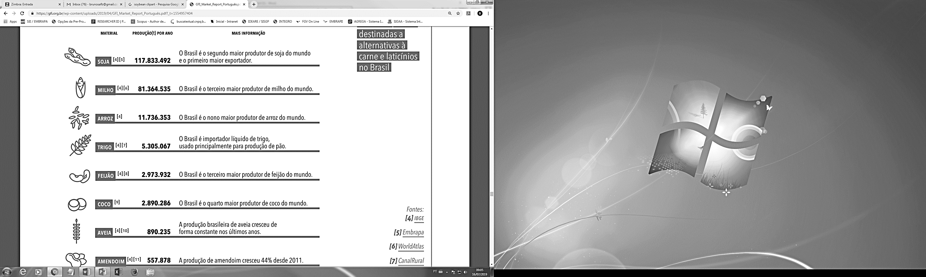
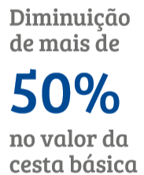

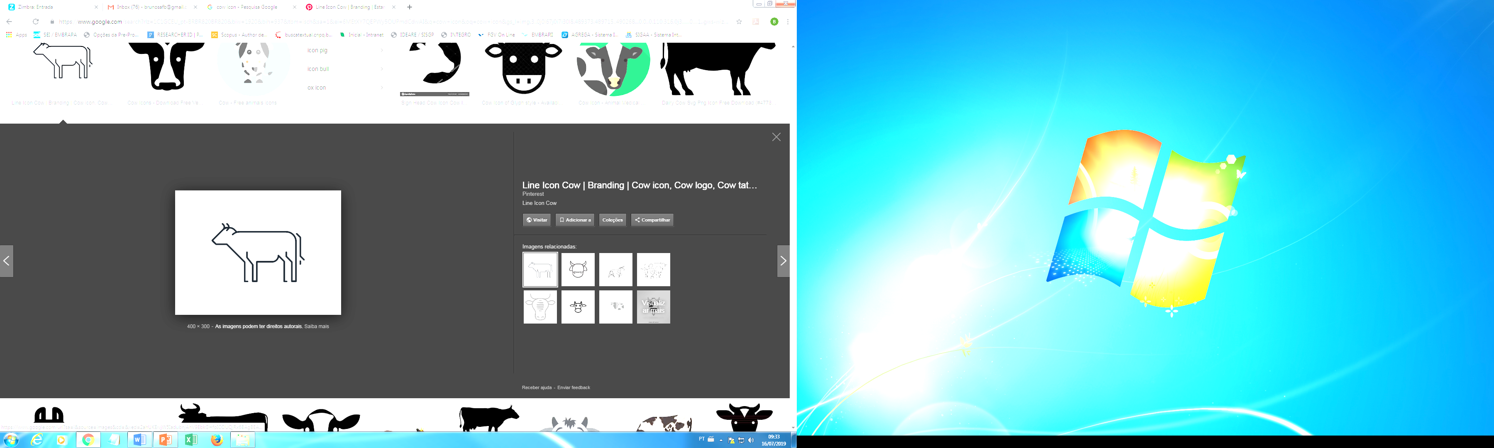

Da insegurança alimentar para celeiro mundial
Em 5 décadas...
    Produção de grãos aumentou 5 vezes
    Produtividade do trigo e milho aumentou 240%
    Produtividade do arroz aumentou 315%
    Setor florestal elevou produtividade em 140%
    Rebanho bovino dobrou
    Produção de carne de frango cresceu 59 vezes

Slide 4

Agricultura movida a Ciência
Transformação de solos ácidos e pobres em férteis
Tropicalização de variedades vegetais e raças animais
Desenvolvimento de uma plataforma de produção sustentável

Slide 5
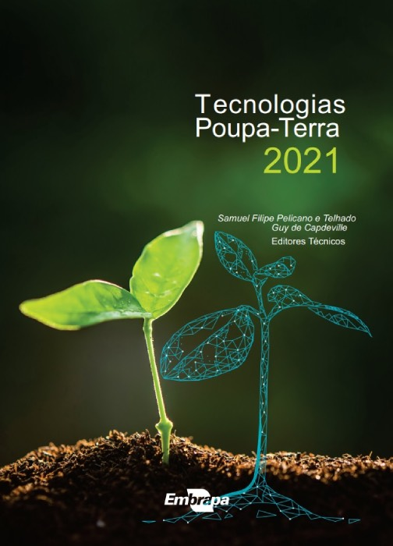
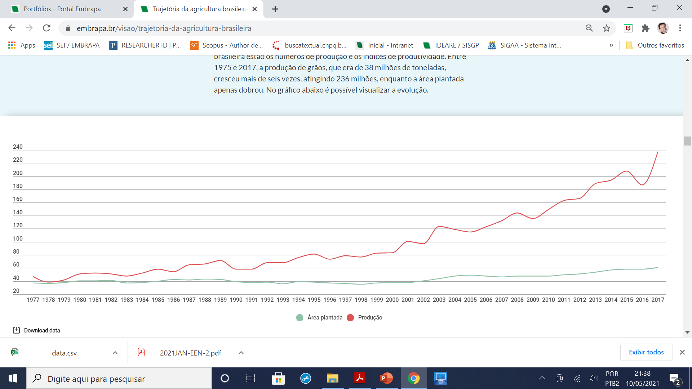
Tecnologias Poupa-Terra
Em 4 décadas a produção de grãos aumentou 6X enquanto a área plantada a apenas dobrou
A incorporação de tecnologia no campo é principal fator que permitiu a explosão de produtividade da agricultura brasileira
Fonte: https://www.embrapa.br/visao/trajetoria-da-agricultura-brasileira

Slide 6
SNPA
Sistema Nacional de Pesquisa Agropecuária
Notes:
O conteúdo poderá ser trabalhado de forma livre, respeitando a barra inferior e a marca Embrapa. Nenhum elemento deve invadir esta área.

Slide 7
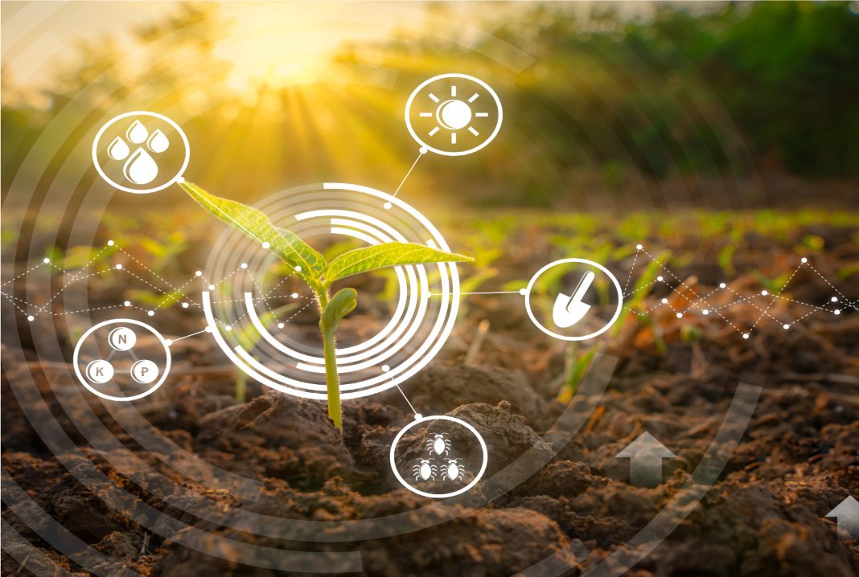
FUTURO
Tendências Tecnológicas para o Agro

Slide 8
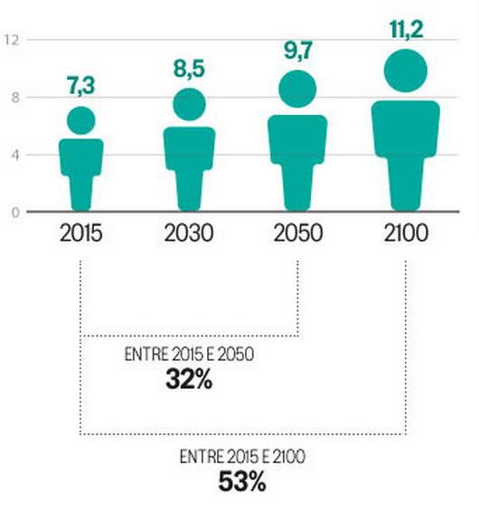
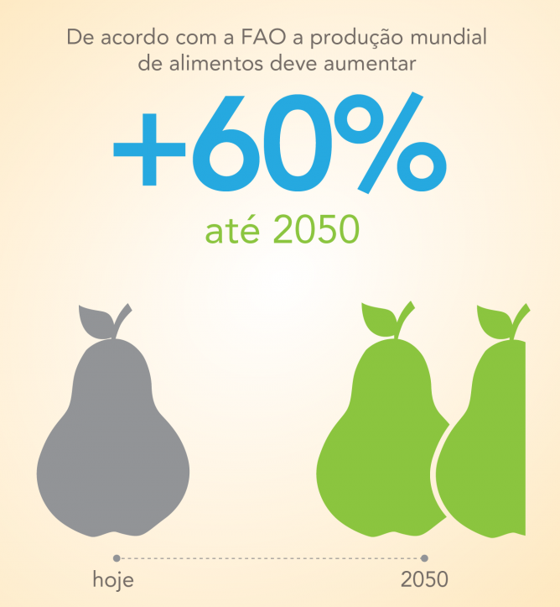

Horizonte 2050
O desafio do crescimento com sustentabilidade
Bilhões de pessoas
Em 2050, a população mundial atingirá
9,7 bilhões de pessoas
Em 2050, o Brasil será o
maior exportador de alimentos
Em 2050, o Brasil deverá alcançar a neutralidade de carbono

Slide 9
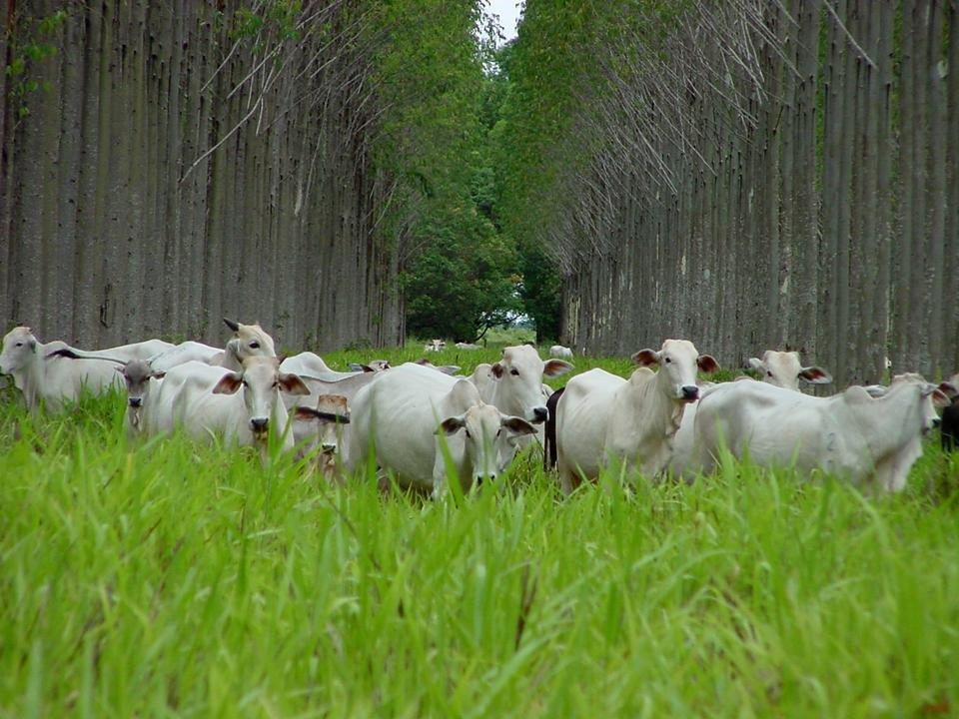
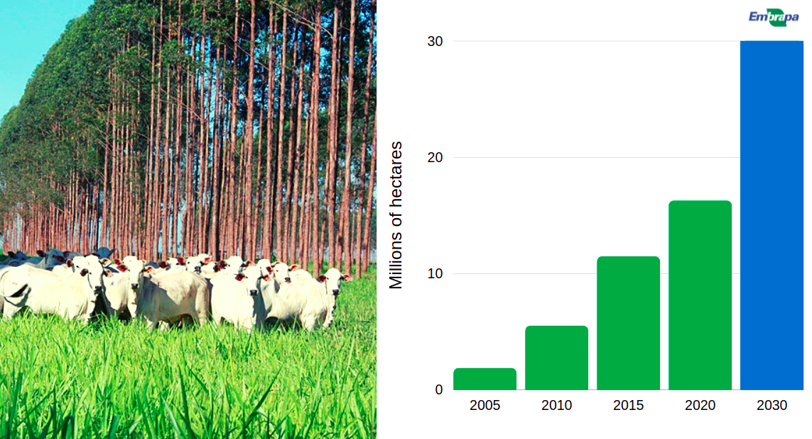
AGRICULTURA DE BAIXO CARBONO
Adaptação às Mudanças Climáticas
Integração Lavoura-Pecuária-Floresta
Sistema desenvolvido no Brasil que otimiza recursos ao produzir animais, árvores e lavoura em uma mesma área.
Mitiga emissões de gases de efeito estufa da atividade e reduz riscos ao produtor por diversificar a produção.
Adoção de ILPF no Brasil
(Milhões de Hectares)

Slide 10



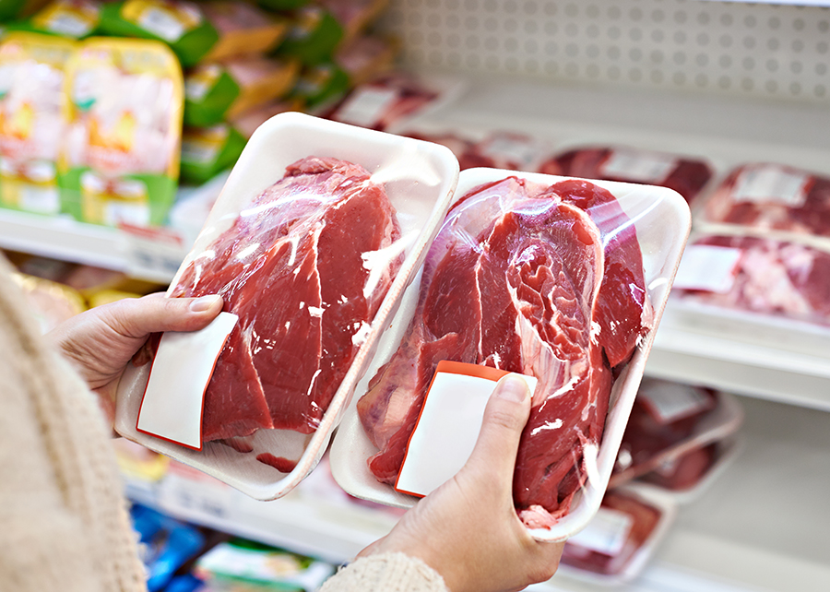
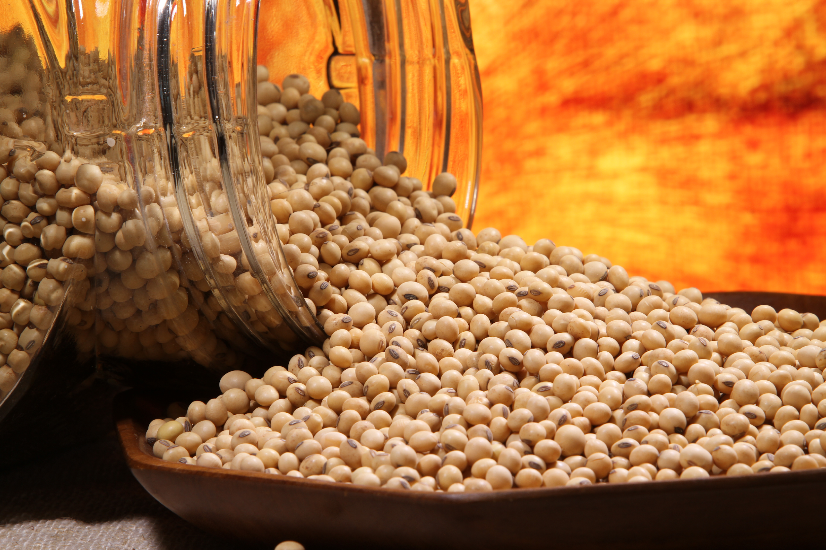
Tecnologias de Baixo Carbono
Produção e sustentabilidade para agregar valor

Slide 11

BIOECONOMIA
Economia de base biológica
BIOINSUMOS
Biodefensivos Agrícolas
Biofertilizantes
Inoculantes
Promotores de crescimento
Aumentam a produtividade, e reduzem custos de produção, além de diminuir a dependência de fontes químicas tradicionais e o impacto de resíduos.

Slide 12
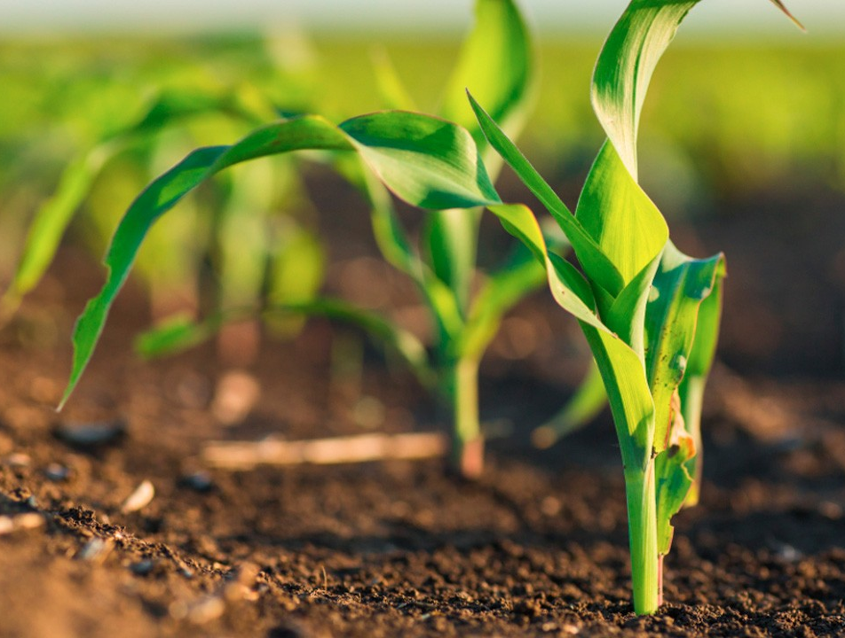
Biomaphos®
Solubilização de fosfato para cultura de soja e milho
Primeiro inoculante desenvolvido com tecnologia nacional para absorção de fósforo pelas culturas e reduz necessidade de aplicação desse nutriente
Promove o aumento de produtividade de grãos em culturas de milho e soja em até 10%
Rendeu R$ 105 milhões ao País em 2020 com aumento de produtividade de soja e milho
Previsão de ser adotada em 3 milhões de hectares na safra 2021/2022
Será expandido para outras culturas: cana-de-açúcar, feijão, arroz, braquiária e café.
Notes:
12

Slide 13

AGRICULTURA DIGITAL
Agro 4.0
Tecnologia da informação a serviço do produtor rural
GPS
Sensoriamento
Big Data
Internet das Coisas
Softwares para gestão da propriedade rural

Slide 14
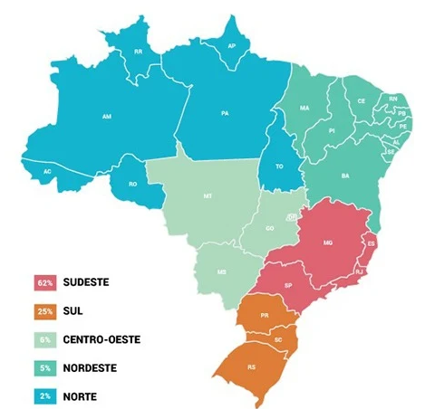
Crescimento de Agtechs no Brasil
Brasil criou mais de uma startup por dia em 2020
Número de empreendimentos ativos no País aumentou em 40% se comparado ao ano de 2019.
A Embrapa é o primeiro lugar entre as mais de 100 corporações do setor agropecuário que mais se relacionam com startups, segundo o ranking Top Open Corps 2021.
Principais segmentos:
  Alimentos inovadores e novas tendências
  Sistemas para a gestão da propriedade rural
  Marketplace e plataformas de vendas
  Drones e máquinas
  Sensoriamento remoto
Fonte: https://radaragritech.com.br/dados-2020-2021/

Slide 15

Agricultura movida a Ciência
Eliseu Alves

Slide 16
Obrigado
spd.chefia@embrapa.br

